Slide 1

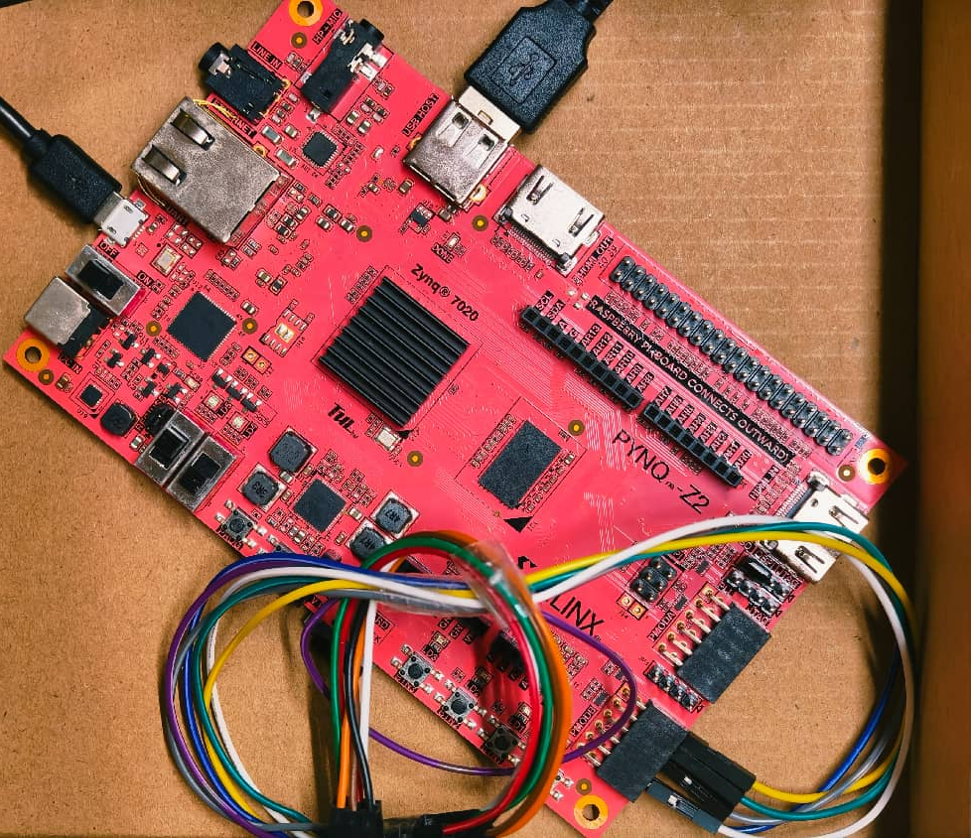

听·见：视听融合监测节点
高雨晴、金志超、许涛
武汉大学
湖北 · 武汉
项目介绍
音频采集与识别数据流
作品实物图
INMP441
PL：I²S / DMA
测试平台：AMD Zynq-7020
本作品面向林地与自然保护地的鸟类辅助观测，以仙八色鸫为目标，通过声音触发视觉识别，自动抓拍并记录，减少人工守候和无效录像。
PS 音频 CNN
DDR 音频缓冲
测
识别性能测试
♪
创
试
97.4%
事件触发
视觉确认 / 抓拍 / 录像
结
音频事件级召回率
9 段录音 / 155 个事件，阈值 0.985
目标鸣声
声音检测
视觉确认
保存记录
新
典型应用：林地固定点位监测
果
96.2%
系统架构
设
图像级召回率：256 / 266
与训练集无 MD5 重复，conf ≥ 0.52
系统由 INMP441 数字麦克风、PYNQ-Z2 开发板和 USB 摄像头组成。PL 端实现 I²S 接收与 DMA 传输，PS 端完成模型推理及声视任务调度。
音频采用 32 kHz 采样、2 s 分析窗口，将 Log-Mel 特征输入二分类 CNN，以阈值、命中和冷却规则生成触发事件。
声视联动与资源协调
1. 识别目标鸣声后，启动视觉搜索。
2. ncnn 常驻进程执行目标检测。
3. 视觉确认后抓拍，按目标在场状态录像。
4. 连续未检测到目标并满足停止条件后，
结束录像，恢复音频检测。
5. 保存照片、视频与日志，便于结果复核。
计
负样本测试：0 误报
音频：18 段负录音，共 2,063 个窗口。
图像：380 张负样本（其他鸟类与背景）。
各自测试集特异性均为 100%。
以上为报告所列测试集结果，非野外整体准确率；图像负样本为已见样本。
关键设计与应用价值
1. 先按录音划分数据，再切片，避免同源泄漏。
2. 鸣声触发后才搜索图像中的目标鸟类。
3. 录像期间暂停音频推理，结束后恢复监听。
4. 板端本地处理，为生态调查保留复核资料。
GEMM 硬件加速验证
应用与后续工作
HLS Q12 GEMM 加速 Conv1，融合 BN、偏置和 ReLU。205,824 点最大误差 0.001838。独立 Overlay 验证，主流程保留 NumPy。
应用：林地与保护地定点观测，留存声像资料，支持活动时段分析与人工复核。
后续：开展长时与野外测试，补充复杂环境样本；优化量化、DMA 与特征提取，完善防水供电。
Notes:
本轮指标来源：用户上传 design_report.pdf，第7–8页（召回率与测试口径）、第3–4页（GEMM方案）、第8页（最大误差）。采用音频事件召回97.4%、图像召回256/266、分开的负样本0误报，不将其表述为联合端到端准确率。报告GEMM计时有新旧口径冲突，故不展示倍数。以下为先前版本溯源：严格构图依据：AMD_poster_template(1).pptx。保留原横版尺寸、AMD标志、介绍栏，按用户要求移除背景网格与辅助线，使用彩色系统框图和可编辑卡通图标、竖排栏目和两个圆角说明框。移除示例队伍与射电望远镜内容、黄色填写指引及版权年份占位文字。右上角为用户提供的作品实物照片。武汉大学校徽来自官方标识页：https://www.whu.edu.cn/xxgk/wdbs.htm。项目功能与性能来源于本对话用户提供日志；29.82 FPS为纯采集，4.592–5.078s为ncnn稳态单帧。GEMM测试尚无确认结果。

Slide 2
Hear & See: An Integrated Audio-Visual Monitoring Node
Yuqing Gao, Zhichao Jin, Tao Xu
Wuhan University
Wuhan, Hubei, China
INTRODUCTION
Audio acquisition and recognition
Prototype photograph
INMP441
PL: I²S / DMA
Test platform: AMD Zynq-7020
This system supports bird observation in woodland and nature reserves. Fairy Pitta calls trigger visual recognition, followed by snapshots and recording after visual confirmation.
PS audio CNN
DDR audio buffer
C
R
Recognition performance
R
E
97.4%
♪
E
A
S
Event trigger
Vision / snapshot / video
T
U
Audio event recall
9 recordings / 155 events; threshold 0.985
Bird call
Audio CNN
Vision
Record
I
L
Typical application: fixed-site monitoring
V
T
96.2%
System Architecture
E
Image recall: 256 / 266
No MD5 overlap with training; conf ≥ 0.52
An INMP441 microphone, PYNQ-Z2 board and USB camera form the system. The PL implements I²S reception and DMA transfer. The PS runs inference and schedules audio–visual tasks.
Audio uses 32 kHz sampling and 2 s windows. Log-Mel features feed a binary CNN. Threshold, hit-count and cooldown rules gate events.
D
Audio–visual coordination
1. A target call initiates visual search.
2. A persistent ncnn process detects the bird.
3. Confirmation starts snapshots and recording.
4. Sustained absence ends recording and
releases the audio inference pause.
5. Save images, video and logs for review.
E
Negative tests: 0 false alarms
S
I
Audio: 2,063 windows from 18 recordings.
Vision: 380 images of other birds or backgrounds.
Specificity: 100% on each tested negative set.
G
N
Report test-set results, not overall field accuracy.
The visual negative set contains previously seen samples.
Key design choices and value
1. Split by recording before segmentation to avoid leakage.
2. Activate visual search only after a target-call event.
3. Pause audio inference during recording, then resume.
4. Process locally and retain evidence for review.
GEMM hardware acceleration validation
Applications and next steps
HLS Q12 GEMM for Conv1, with fused BN, bias and ReLU. Max. error: 0.001838 (205,824 values). Separate overlay; main flow retains NumPy.
Use: woodland and reserve observation; audio–visual records for activity analysis and review.
Next: endurance and field tests, harder samples, quantization and DMA optimization, hardware features, weatherproofing and power.
Notes:
本轮指标来源：用户上传 design_report.pdf，第7–8页（召回率与测试口径）、第3–4页（GEMM方案）、第8页（最大误差）。采用音频事件召回97.4%、图像召回256/266、分开的负样本0误报，不将其表述为联合端到端准确率。报告GEMM计时有新旧口径冲突，故不展示倍数。以下为先前版本溯源：严格构图依据：AMD_poster_template(1).pptx。保留原横版尺寸、AMD标志、介绍栏，按用户要求移除背景网格与辅助线，使用彩色系统框图和可编辑卡通图标、竖排栏目和两个圆角说明框。移除示例队伍与射电望远镜内容、黄色填写指引及版权年份占位文字。右上角为用户提供的作品实物照片。武汉大学校徽来自官方标识页：https://www.whu.edu.cn/xxgk/wdbs.htm。项目功能与性能来源于本对话用户提供日志；29.82 FPS为纯采集，4.592–5.078s为ncnn稳态单帧。GEMM测试尚无确认结果。

